Slide 1

Merci de nous rejoindre !
Nous allons bientôt commencer

Slide 2




Vos animateurs
Bénédicte CHEZE
Responsable produit
Jordan SCHEER
Responsable CSM
Avant de commencer
Enregistré
Le webinaire d’aujourd’hui sera enregistré et partagé par email avec vous.
Interactif
Un chat est à disposition pour poser vos questions.

Slide 3
Page d’accueil
et Compte Rendu d’audit
✍️Pour contacter le Support Loré
💬 Chat via WIM 📨 Envoyer un e-mail 🖥️ Créer un ticket en ligne
29/04/2024

Slide 4




Dans quelle situation vous retrouvez vous le plus ?
PAUL
“Je n’ouvre WIM que pendant la campagne et je souhaite surtout savoir ce qu’il y a à faire”
CAMILLE
“Je veux vérifier que la campagne avance comme il faut et que tout sera fini à temps”
ISABELLE
“J’ai besoin d’être rassurée sur ce qui a été fait. Est-ce que j’ai bien fait et tout fait ?”

Slide 5
Présentation nouvelle page d’accueil
Présentation des CR d’audit 2023
Questions/Réponses

Slide 6
Présentation page d’accueil

Slide 7
Objectif de la nouvelle page d’accueil
Guider et accompagner l’utilisateur dans la réalisation des actions à effectuer durant la campagne et hors campagne
Présenter en détail l’attendu de chaque étape de la campagne avec des rappels des délais et des alertes en cas d’anomalie
Comprendre rapidement et facilement l’état d'avancement de la campagne

Slide 8
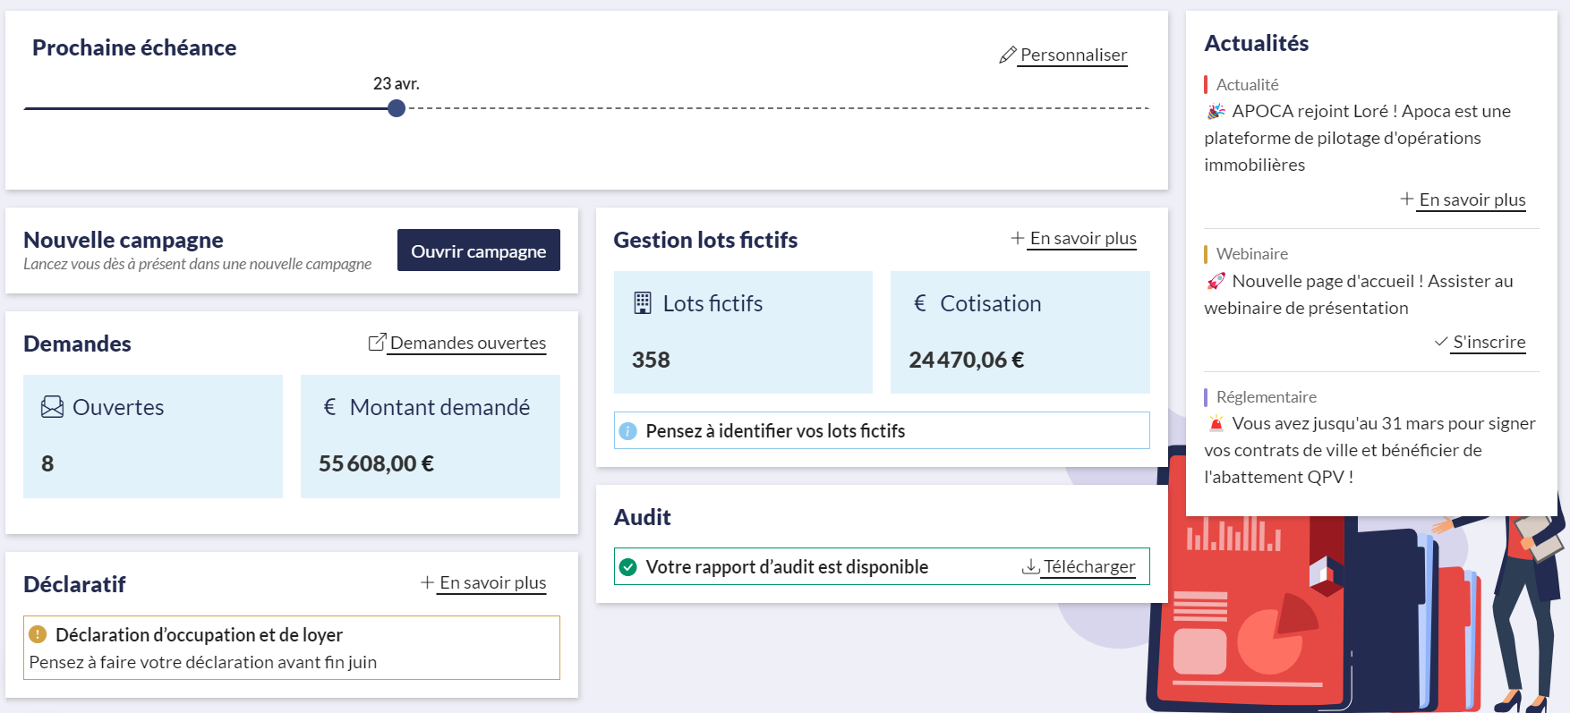
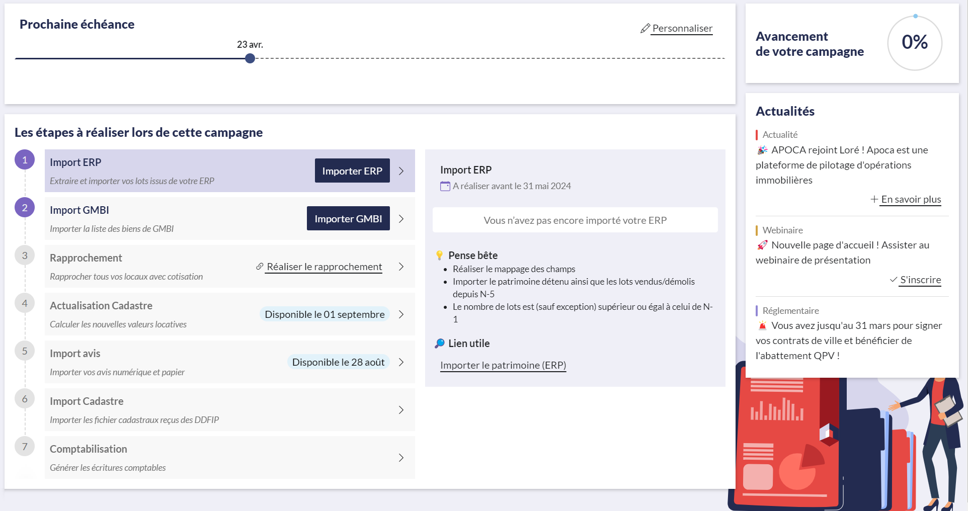


Une page qui s’adapte à l’état de votre campagne de Taxe Foncière
Hors Campagne
En Campagne
Vous pouvez ouvrir votre nouvelle campagne directement depuis la vue Hors Campagne

Slide 9
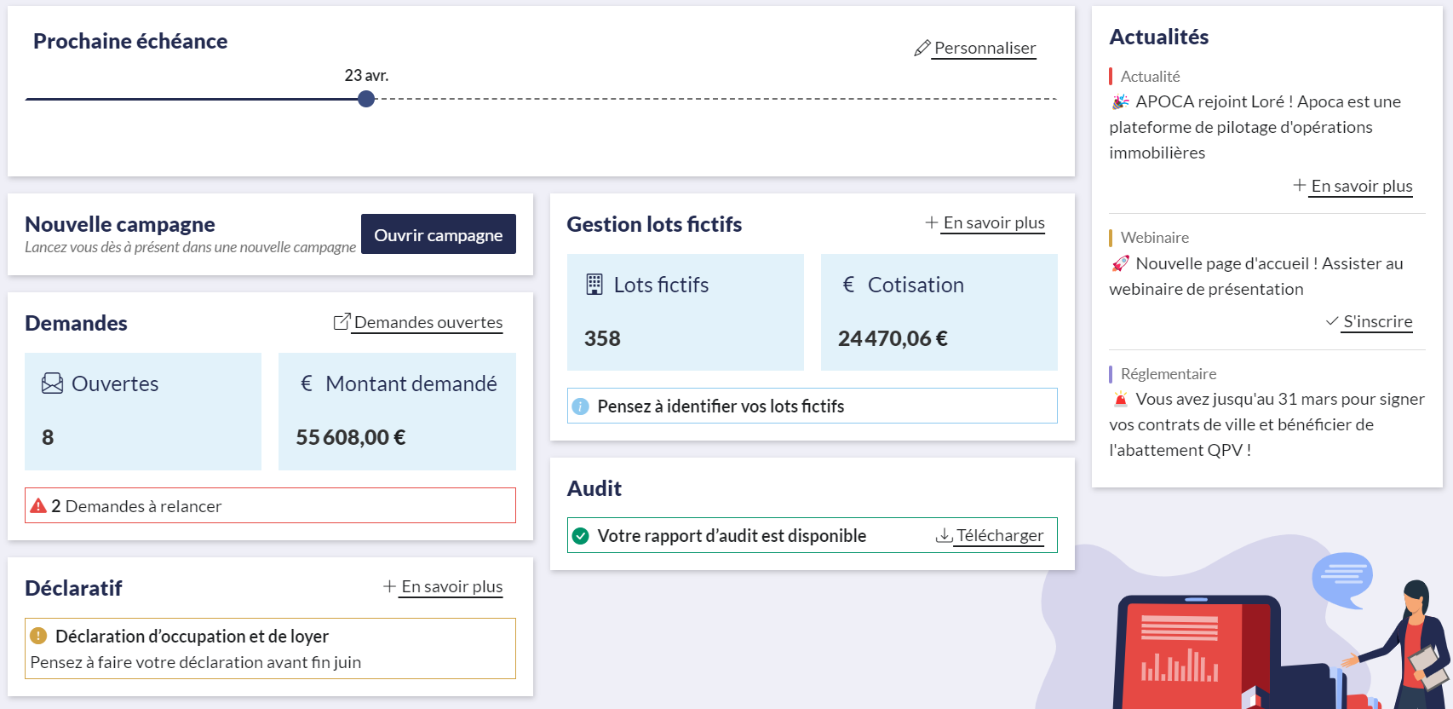
Focus sur la vue Hors Campagne
Fonctionnalités
Ouverture nouvelle campagne
Visualisation des échéances à venir de la campagne
Informations utiles sur des actions qui peuvent être réalisées en dehors de la campagne
Téléchargement du Compte Rendu d’Audit de l’année de la campagne
Bandeau des Actualités Loré, Wim et fiscales

Slide 10
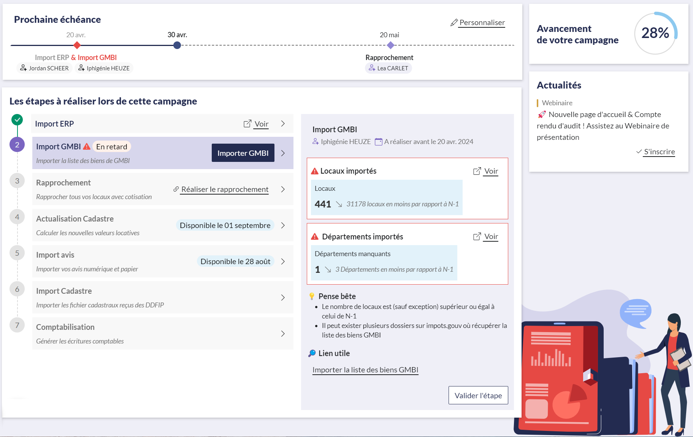
Focus sur la vue En Campagne
Fonctionnalités
Visualisation des échéances à venir de la campagne
Liste des étapes de la campagne et mise en avant de l’étape en cours
Pense bête avec le détail de l’attendu et des liens utiles
Mise en avant des alertes et des retards
Liens d’actions redirigeant vers les pages de l’application
Visualisations de l’avancement global de la campagne
Vous pouvez dès aujourd’hui faire les 3 premières étapes
Bandeau des Actualités Loré, Wim et fiscales

Slide 11
2. Présentation du Compte Rendu d’Audit 2023

Slide 12
2.1 DISPONIBILITÉ ET MISE À JOUR
Disponibilité
Le rapport d’audit 2023 disponible sur la base des données d’avril 2024
Uniquement disponible sur la page d’accueil “Hors Campagne”
Nécessité d’avoir terminée la campagne
Mise à jour des données
La màj des données du compte rendu d’audit n’est pas automatique
Pour une demande de mise à jour du compte rendu d’audit, contacter le support via un formulaire

Slide 13


2.2 PRE-REQUIS
Comment contrôler mes données?
FIABILISATION DES DONNÉES
Avis : Aucun avis au statut à corriger
ERP : Données utilisées dans la génération des compte rendu :
Date d’achèvement des travaux
Date de signature du prêt
Appartenance à une zone QPV
Conventionnement
Date de fin de MES (fin de gestion)
Rapprochement
Exportez les lots
-> Administration -> Données -> Lots -> Télécharger
Vérifiez si les données ne sont pas vides ou au mauvais format
Importez la donnée modifiée
Utilisez la page 13 DISCLAIMER du rapport d’audit

Slide 14

2.3 Contenu & Présentation
Prenez rendez-vous
Besoin d'éclaircissement ?
LOI DE FINANCES 2024
Quel impact de la loi de finances 2024 sur la TFPB?
ÉVOLUTIONS WIM
Grandes évolution de 2023 et 2024
VOTRE PROJET
Comment évoluent mes cotisations, les grands indicateurs et les anomalies?
UNE EQUIPE TOUJOURS A VOTRE COTE
Comment Loré peut m’aider à aller plus loin dans l’optimisation
ANNEXES Plus de données, plus détaillées
Envie d’une présentation du compte rendu ?
Utiliser le ChatBot : Actualités Loré
Planifier présentation audit 2023
Nouvelle adresse support à autoriser : Support@lore.fr
Notes:
https://drive.google.com/drive/folders/13x8NIkGJi2Pz5_q79xE2523v4YRQHub9

Slide 15
3. Questions / Réponses
❓

Slide 16

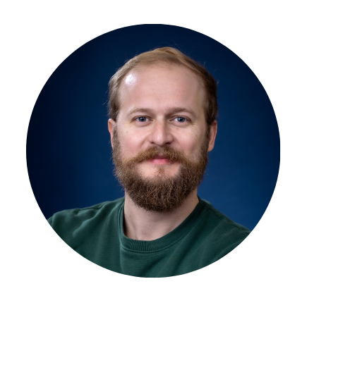

Prochain Rendez-vous
Webinaire
Mardi 28 mai 11h30
La gestion des contentieux
Emmanuel DIJOUX
Fiscaliste
Gwenn QUERO
Fiscaliste
Questionnaire par mail vendredi 3 mai pour identifier les thématiques

Slide 17


